Slide 1


SUPERVISOR. FELIX ZAVALA TIMANA.
Reporte de Guardia
22 y 23 de Agosto 2026
Talleres supervisados
Compresión · Generación · Movimiento de suelos / Remoción · Gasfitería, ductos y tanques · Energía / Montaje / Flota / Mecánica / Instrumentación
oigperu.com

Slide 2
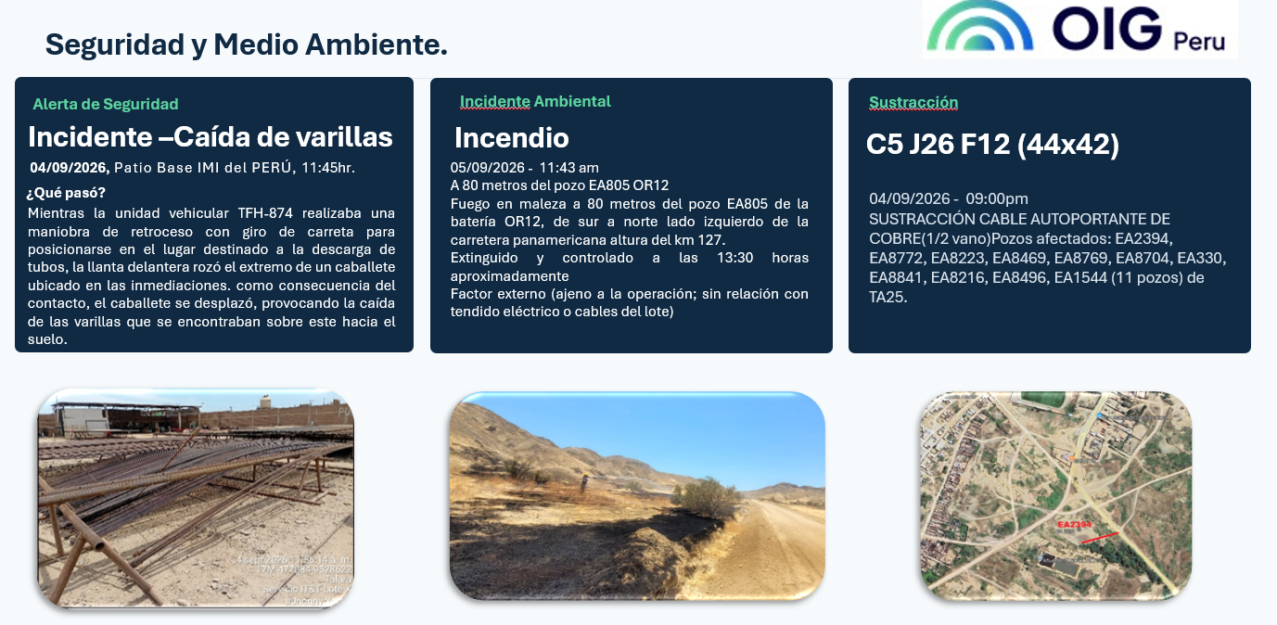
Reporte de Guardia | Agosto 2026
02

Slide 3
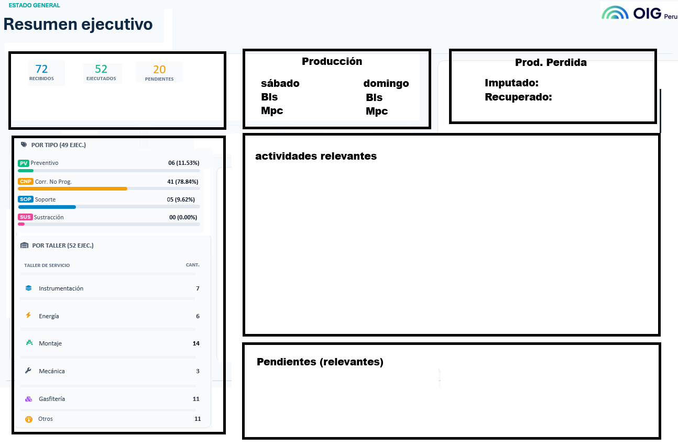
Reporte de Guardia | Agosto 2026
02

Slide 4
Muchas Gracias
oigperu.com

